Slide 1
冠詞って何？
数にこだわる英語

Slide 2
どこが「おかしい？
I went to a Tokyo.
I have cat.

Slide 3
冠詞は
a, an, the

Slide 4
数えられる？ v.s. 数えられない？
book
student
apple
word
subject
water
sugar
money
English

Slide 5
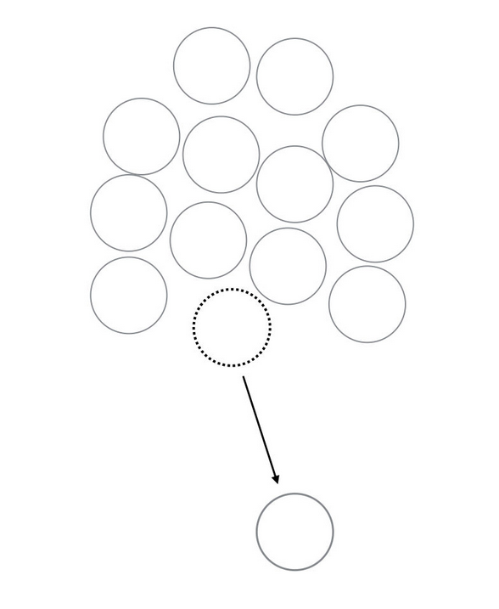
a, an のイメージは？

Slide 6
a, an の違いは？
apple
orange
hour
umbrella
book
chair
house
summer

Slide 7
a, an → the
I saw a cat.
The cat was very crazy.

Slide 8
the のイメージは？

Slide 9
a, an, the が付かないもの
Japan
Ms. Izumi
Happo

Slide 10
初めから the が付くもの
the earth
the moon
the sun

Slide 11
a, an, the が付かない表現
学校に行く
寝る
テレビを見る
学校で
放課後
家で
自転車で
________________
________________
________________
________________
________________
________________
________________

Slide 12
a, an, the と競合するもの
I saw a mycat.
The my cat was very crazy.

